Slide 1
论文阅读汇报
^{远程监督关系抽取（DSRE）}
赵小涵
2020.12.11
Notes:
一个

Slide 2
[1]Ye et al. Distant Supervision Relation Extraction with Intra-Bag and Inter-Bag Attentions

Slide 3
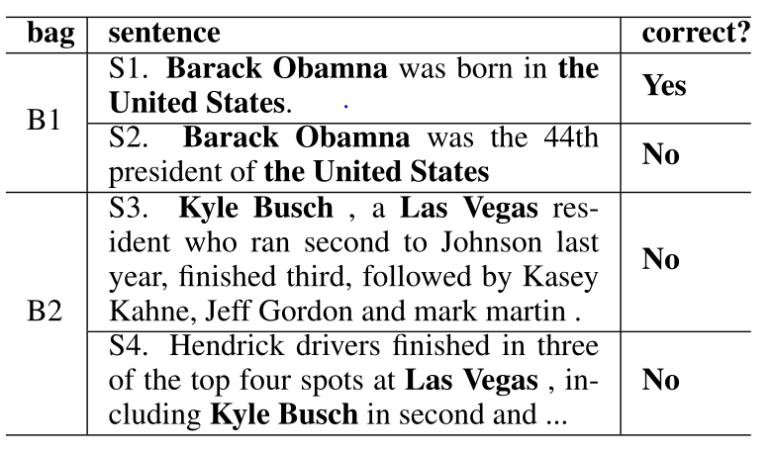
为什么sentence-level attention需要进一步改进？
Assumption : expressed-at-least-once
Ignore noisy bag problems
Solution : intra-bag attention and inter-bag attention

Slide 4
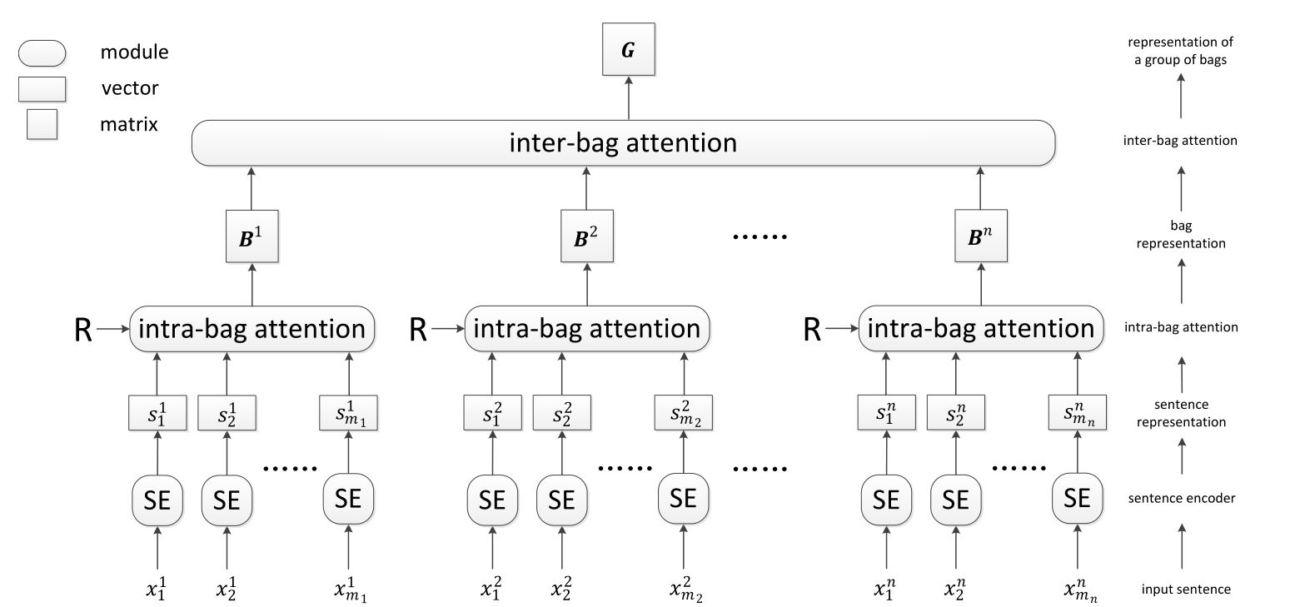
模型体系结构

Slide 5




符号定义：
:a group of bags(具有相同的关系标签)

Slide 6
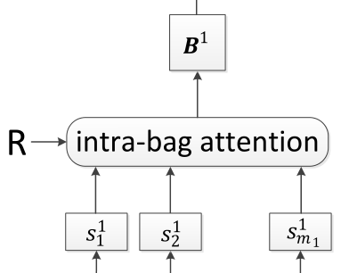


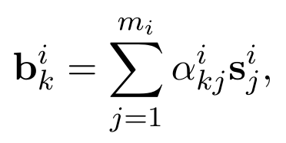

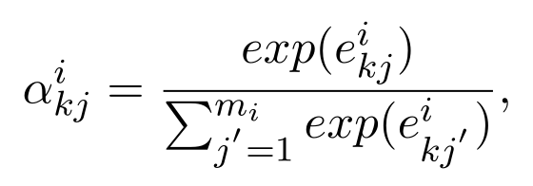
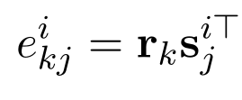

Intra-bag attention module
R是关系嵌入矩阵，每一行表示一个关系的查询向量，h表示共有h种关系
包的表示矩阵，每一行对应于一种关系的包表示向量
$b_{k}^{i}$表示第i个包对应于关系k的包表示，其计算公式如下：
$α_{kj}^{i}$的求取公式：

Slide 7
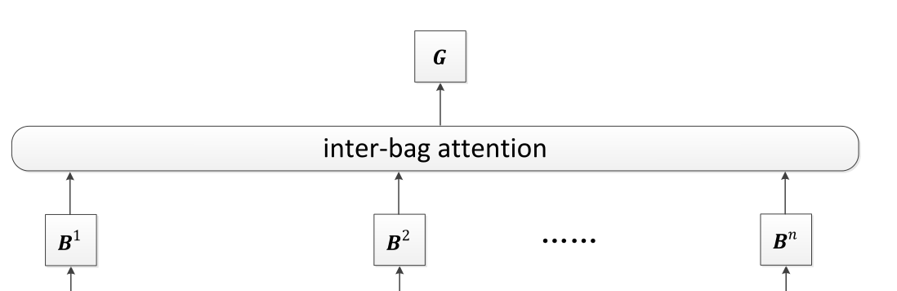
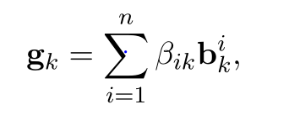
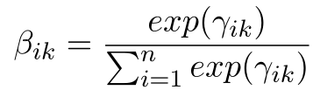
Inter-bag attention module
包间注意力模块以组内所有包的表示矩阵为输入，通过自注意力机制，对一种关系的所有包表示求注意力权重的加权和，得到该种关系下的组表示。其公式如下：
Similarity-based self-attention

Slide 8
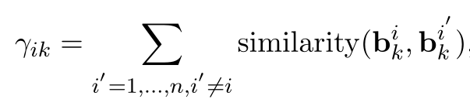
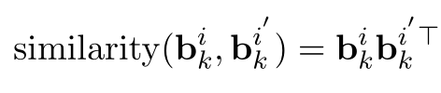
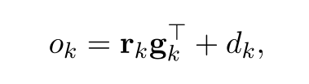
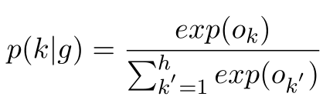

Inter-bag attention module
基于相似性自注意力机制：直观上，如果有两个包$b^{i_{1}}$和 $b^{i_{2}}$都被标记为关系k,那么它们的包表示$b_{k}^{i_{1}}和$ $b_{k}^{i_{2}}$在空间内是相近的。
$o_{k}$表示group g被分类为关系k的分数，然后采用一个sotfmax操作，得到group g分类为关系k的概率。

Slide 9
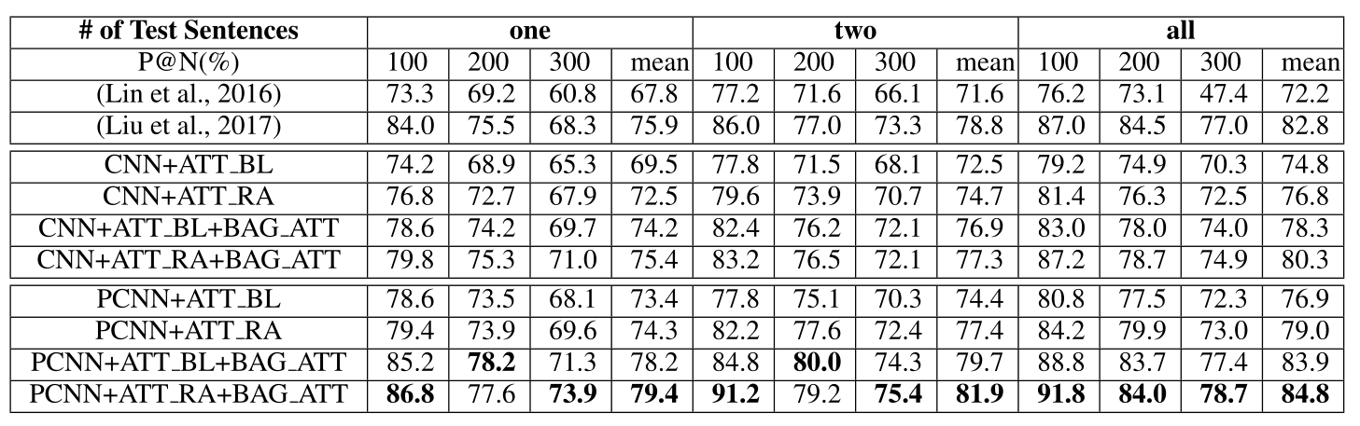
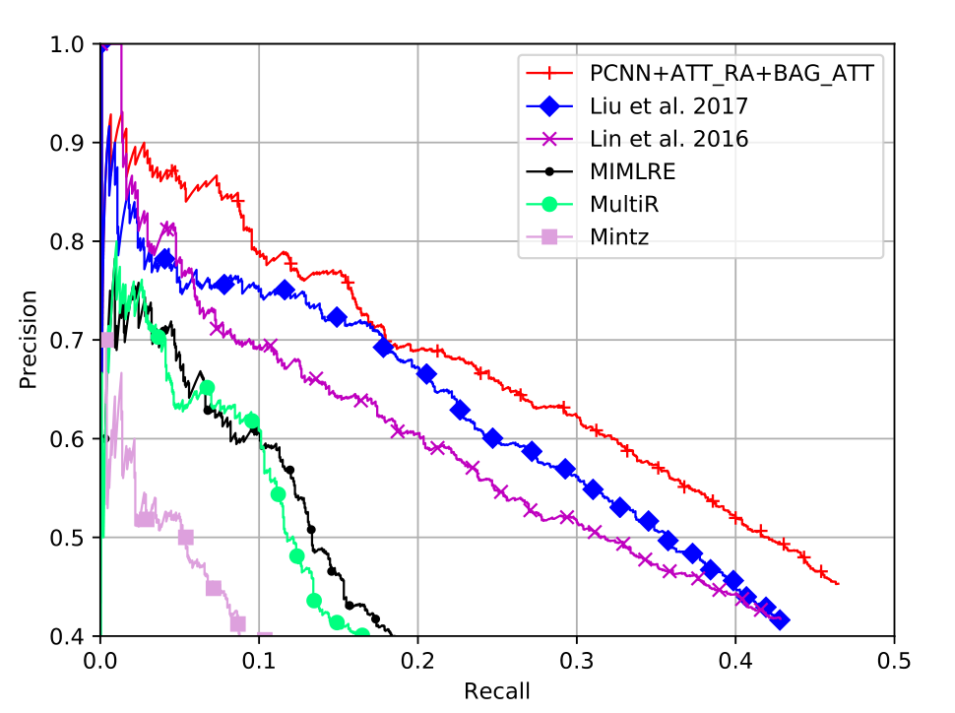
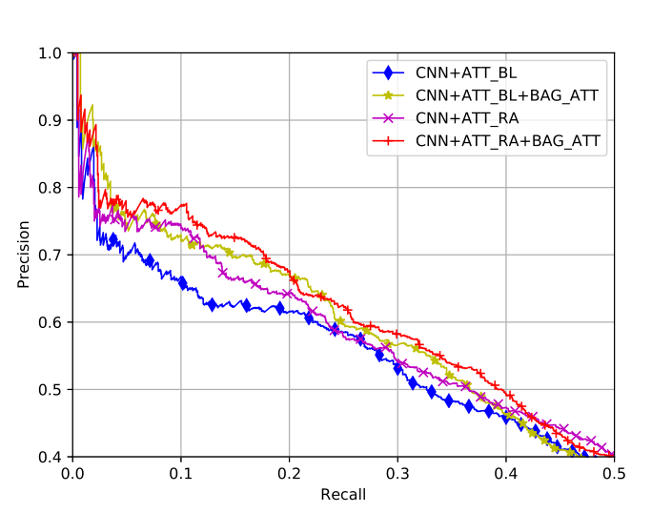
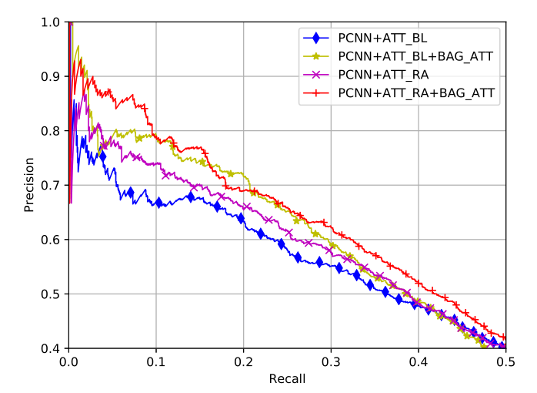
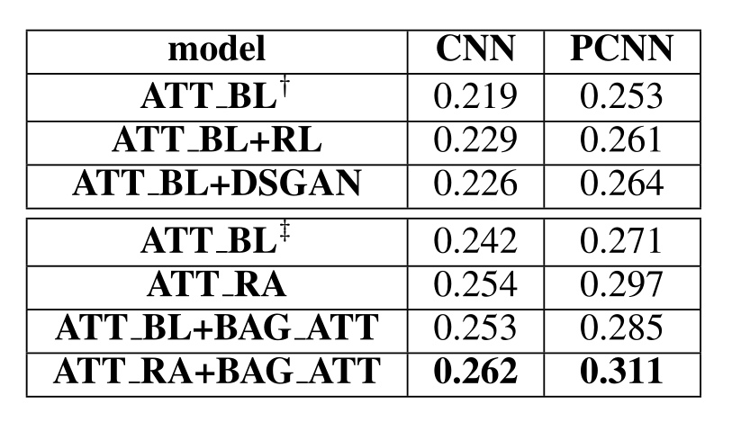
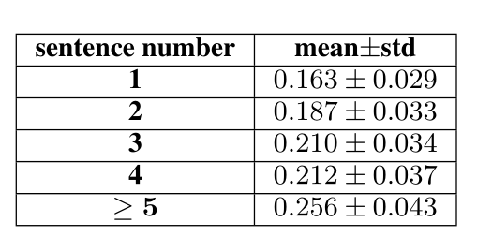
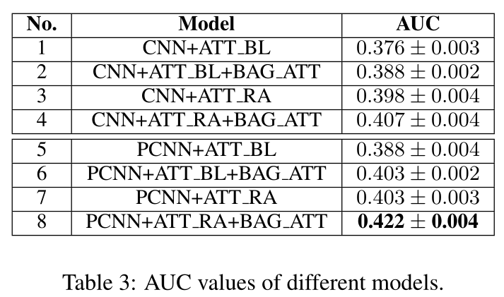
实验部分
1、验证模型的总体性能
2、与前面工作的比较
4、Inter-bag 注意力权重的分布
3、Intra-bag 注意力的影响

Slide 10
THANKS
演示完毕
感谢观看

